Slide 1

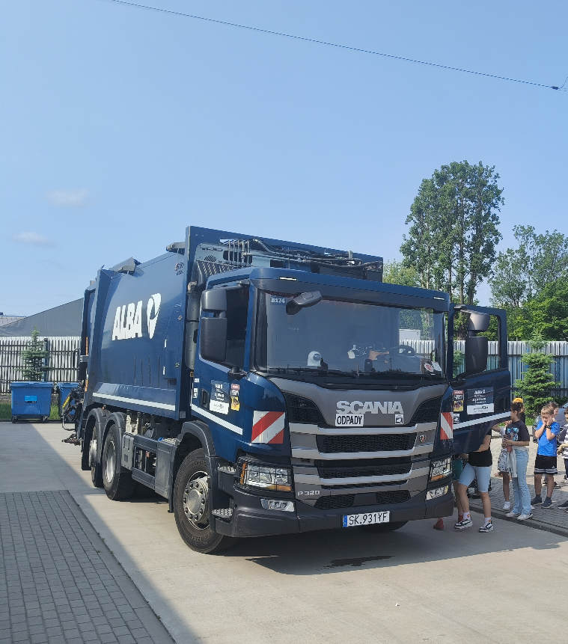
Budżet Systemu Gospodarowania Odpadami Komunalnymi 2025
Kompleksowa prezentacja planu wydatków na rok 2025, kluczowych dla efektywnego zarządzania odpadami w gminie.
Wydział Mieszkalnictwa i Usług Miejskich
Referat Gospodarki Odpadami Komunalnymi

Slide 2
Struktura Budżetu na 2025 - wydatki bieżące (planowane)
IT - Wydział Informatyki (obsługa systemów informatycznych)
77 369,00 zł
OT Wydział Obsługi Technicznej
154 820,00 zł
OR Wydział Organizacyjny i Kadr (wynagrodzenia pracownicze)
1 801 458,00 zł
UE dawny Wydział Usług Komunalnych i Ekologii (realizacja umowy z zakresu odbioru i zagospodarowania
odpadów, usuwanie dzikich wysypisk, edukacja ekologiczna)
44 622 500,00 zł
KS Wydział Kultury i Sportu (warsztaty z ekologii)
100 000,00 zł
SM Straż Miejska (ekopatrol)
270 250,00 zł
SUMA Wydatków na rok 2025 Plan
47 026 397,00 zł

Slide 3
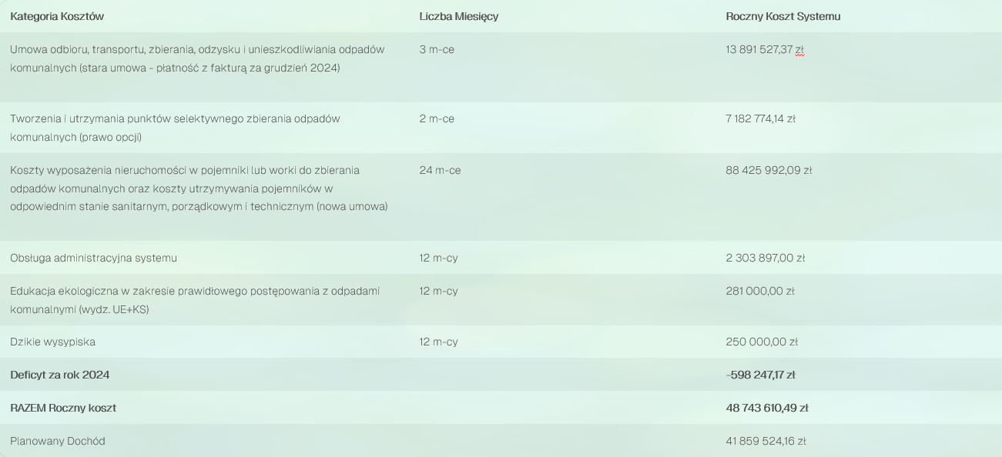

Perspektywa Rocznego Kosztu Systemu - stan bieżący
Planowany deficyt systemu – stan na 31.12.2025 w odniesieniu do liczby mieszkańców w przypadku
nie podjęcia uchwały w sprawie metody ustalenia opłaty za gospodarowanie odpadami komunalnymi,
ustalenia stawki tej opłaty oraz określenia stawek opłaty podwyższonej za gospodarowanie odpadami komunalnymi
6 126 836,83 zł

Slide 4
Wyliczenie nowej stawki za odbiór i zagospodarowanie odpadów komunalnych i prognozowany
deficyt budżetowy w sytuacji nie podjęcia uchwały
System wykazuje prognozowany deficyt, co wymaga analizy obecnych stawek opłat i potencjalnych zmian.
wydatki na rok 2025 uwzględniające deficyt za rok 2024
48 743 610,49 zł
43 381 813,34 zł
5 361 797,15 zł
6 126 836,83 zł
67,22 zł
5,60 zł
39,5
brak w budżecie na 2025 (wydatki minus prognozowany dochód)
Brakująca kwota na osobę na rok (brakująca kwota podzielona prze ilość mieszkańców)
Brakująca kwota co miesiąc przypadająca na jednego mieszkańca w stosunku do obecnie obowiązującej stawki
NOWA STAWKA
Podstawowa stawka na mieszkańca dla pokrycia kosztów systemu (33,90+5,60)
mieszkaniec
przedsiębiorcy
100,00%
89,00%
11,00%
obecna stawka 33,90
dochód prognozowany
41859524,16
37 254 976,50 zł
4 604 547,66 zł
liczba mieszkańców Dane z deklaracji)
91146
Analiza obecnych stawek pokazuje, że dla zbilansowania budżetu konieczne jest wprowadzenie zmian. Proponowane stawki mają na celu pokrycie rosnących kosztów utrzymania systemu.

Slide 5
Ilość odpadów na mieszkańca w poszczególnych latach
2021 r. – 39 488,17 Mg (liczba mieszkańców - 94061, ilość odpadów na mieszkańca - 0,4198 Mg)
2022 r. – 37 796,67 Mg (liczba mieszkańców - 93543, ilość odpadów na mieszkańca - 0,4041 Mg)
2023 r. – 36 544,9605 Mg (liczba mieszkańców - 92114, ilość odpadów na mieszkańca - 0,3967 Mg)
2024 r. – 37 646,3325 Mg (liczba mieszkańców - 91331, ilość odpadów na mieszkańca - 0,4122 Mg)
2025 r. do 30 czerwca - 18219,29 Mg (liczba mieszkańców - 90845, ilość odpadów na mieszkańca - 0,2006 Mg (na pół roku)

Slide 6
MAKSYMALNA STAWKA
• w przypadku metody od liczby mieszkańców zamieszkujących nieruchomość – 2% przeciętnego miesięcznego dochodu rozporządzalnego na 1 osobę ogółem – za mieszkańca, czyli 53,56 zł za mieszkańca (dotychczas 44,99 zł),
• W Chorzowie to 73,75% maksymalnej stawki

